Slide 1

Название
Деятельность
Первичного отделения МАОУ СОШ 10
2023-2024г.

Slide 2
22.09.2023г состоялся школьный «Форум активистов «Движения Первых». Были
приглашены активные учащиеся 5-11 классов МАОУ СОШ №10.
17 октября 2023 года школьный отряд «ДоброТворцы» принял участие в фестивале
волонтёрских отрядов, чтобы разработать собственные волонтёрские инициативы и
прокачаться в грамотной работе в команде.Ребята познакомились ближе друг с другом
и Движением Первых, прокачивали свои soft skills с помощью формата «канбан» и
генерировали идеи для актуальных добровольческих проектов.
15 ноября 2023 года в рамках регионального проекта «В гостях у ученого» активистки
«Движения Первых» Коржова Стефания (8А класс), Ходякова Юлия (7А класс) и
советник директора по воспитанию Глазкова Н.И. в составе делегации из г. Таганрога
побывали на экскурсии в Донском государственном техническом университете. Ребята
посетили «Дом научной коллаборации», «Детский научный университет», живой
уголок, Детский технопарк «Кванториум».
30 ноября 2023 года прошел региональный проект «Эко-чемпионат», организатором
которого являлось Региональное отделение Общероссийского общественно-
государственного движения детей и молодежи «Движение первых». Мероприятие
проводилось в городе Ростове-на-Дону, на котором присутствовало более 1000
участников.
Наш волонтерский отряд «ДоброТворцы» в числе лучших отрядов города
2 декабря на базе МАОУ СОШ № 39 при поддержке Управления образования г.
Таганрога прошел региональный форум «Мы в Движении!». Организаторами форума
выступили специалисты регионального отделения Движения Первых.
07.12.2023г. в МАОУ СОШ №10 состоялось городское мероприятие в рамках проекта
«Школа антикоррупции». Управление образования г.Таганрога совместно с местным
отделение РДДМ «Движение Первых» провели для учащихся 10-х классов брейн-ринг,
посвящённый принципам антикоррупционного поведения.

Slide 3
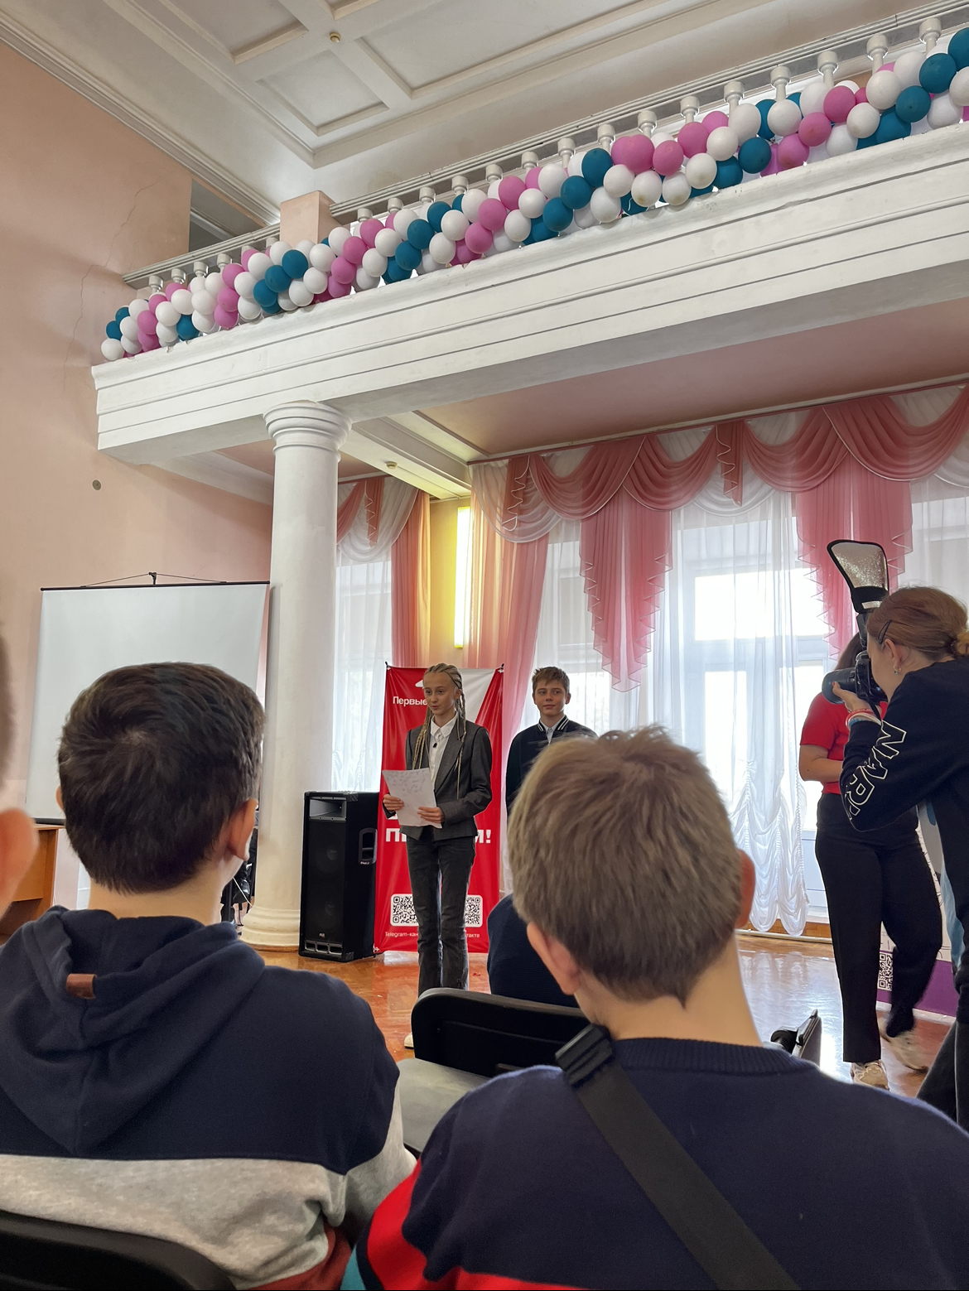
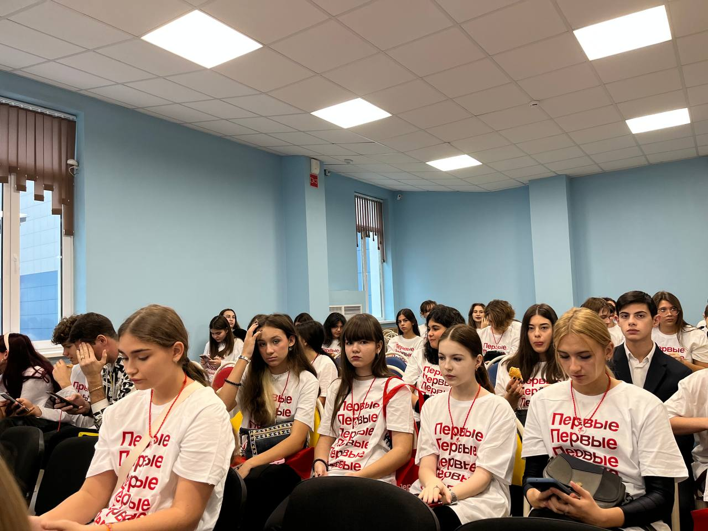
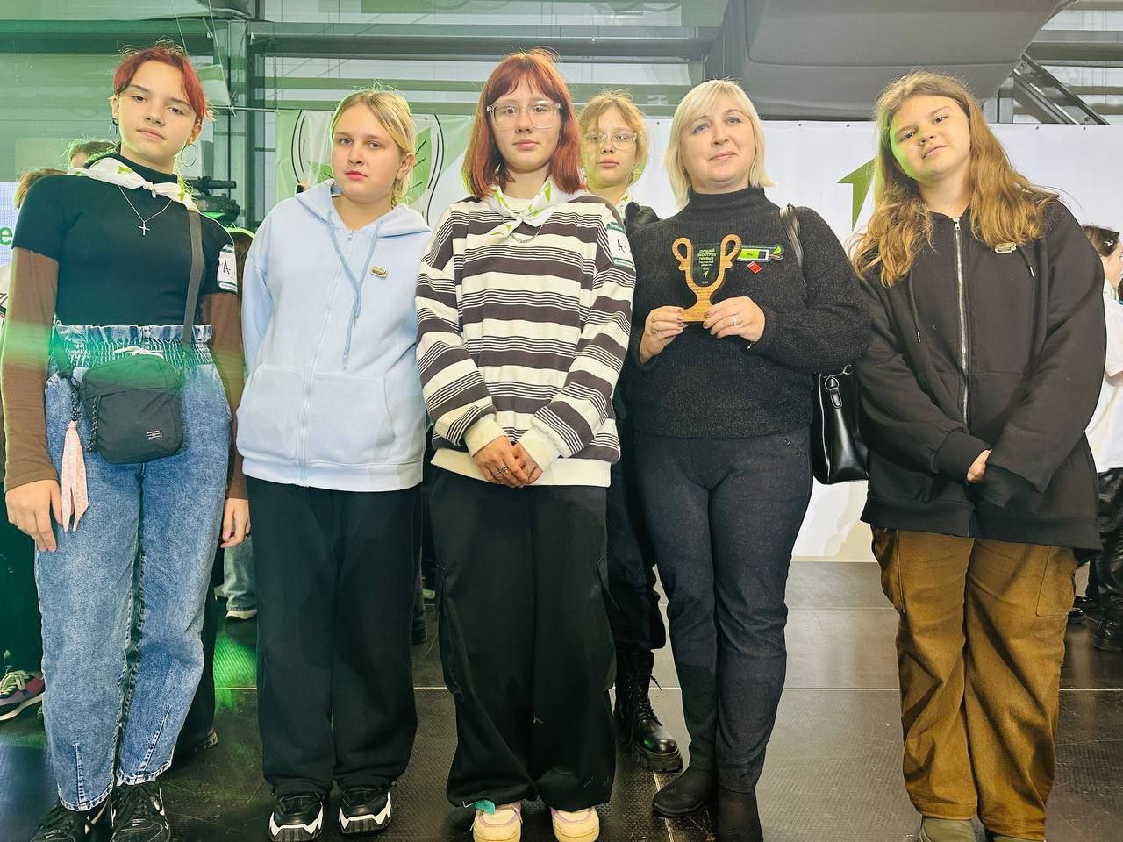
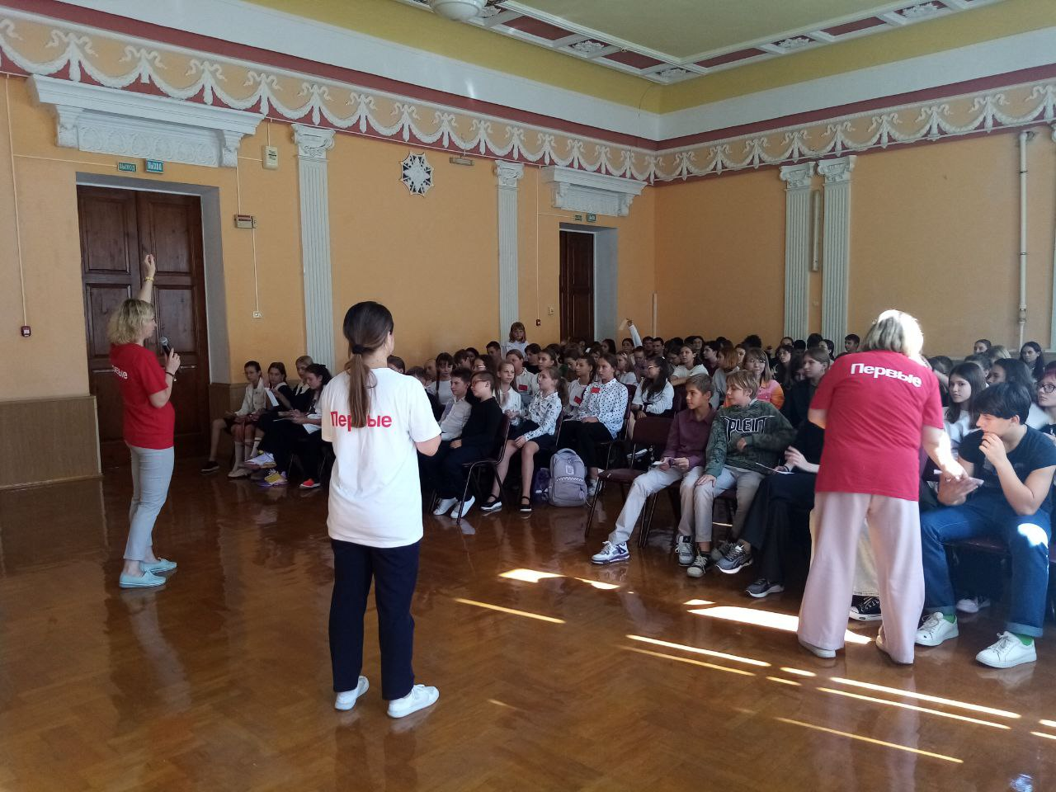

Slide 4
12 декабря 2023 года ПЕРВЫЕ г. Таганрога отправились на Международную
выставку-форум Россия на ВДНХ.
В делегацию Ростовской области вошли наши активистки Иващенко Алла,
Шумейко Ульяна,Коржова Стефания и Карамышева София
15 декабря 2023 года в Зале заседаний Ученого Совета ЮФУ прошла первая итоговая
отчетно-выборная конференция местного отделения Общероссийского общественно-
государственного движения детей и молодежи «Движение Первых» г. Таганрога.
Руководителям учреждений, где работают самые активные первичные отделения, были
вручены благодарственные письма, в число которых вошла и наша школа.
27 февраля 2024 года в МБУК «Дворец молодежи» прошло собрание Совета Первых
местного отделения Движения
Первых, на котором был утвержден состав членов совета на 2024 год, а также прошел
первый этап переизбрания детского председателя Движения Первых г. Таганрога.
Первый День рождения первичного отделения «Движения первых» отметили 11 марта
2024 года в МАОУ СОШ №10.
25 и 26 марта в рамках проекта «Вызов Первых» состоялись соревнования по тег-регби
(бесконтактное регби) на базе МАОУ СОШ №27.
По итогам муниципального этапа Всероссийского проекта «Движения Первых» наша
сборная команда МАОУ СОШ №10 «Лидеры Дона» заняла II место
Одно из центральных мероприятий Года добрых дел, объявленного в 2024 году в
Ростовской области, состоялось 10 марта в Новочеркасске. Нажав символическую
кнопку, губернатор Ростовской области Василий Голубев вместе с волонтерами
запустил «Счетчик добрых дел».
Активисты Движения Первых города Таганрога вместе с семьями клуба «Родные-
Любимые» отправились в Новочеркасск творить добрые дела, среди которых были
активисты МАОУ СОШ №10:

Slide 5
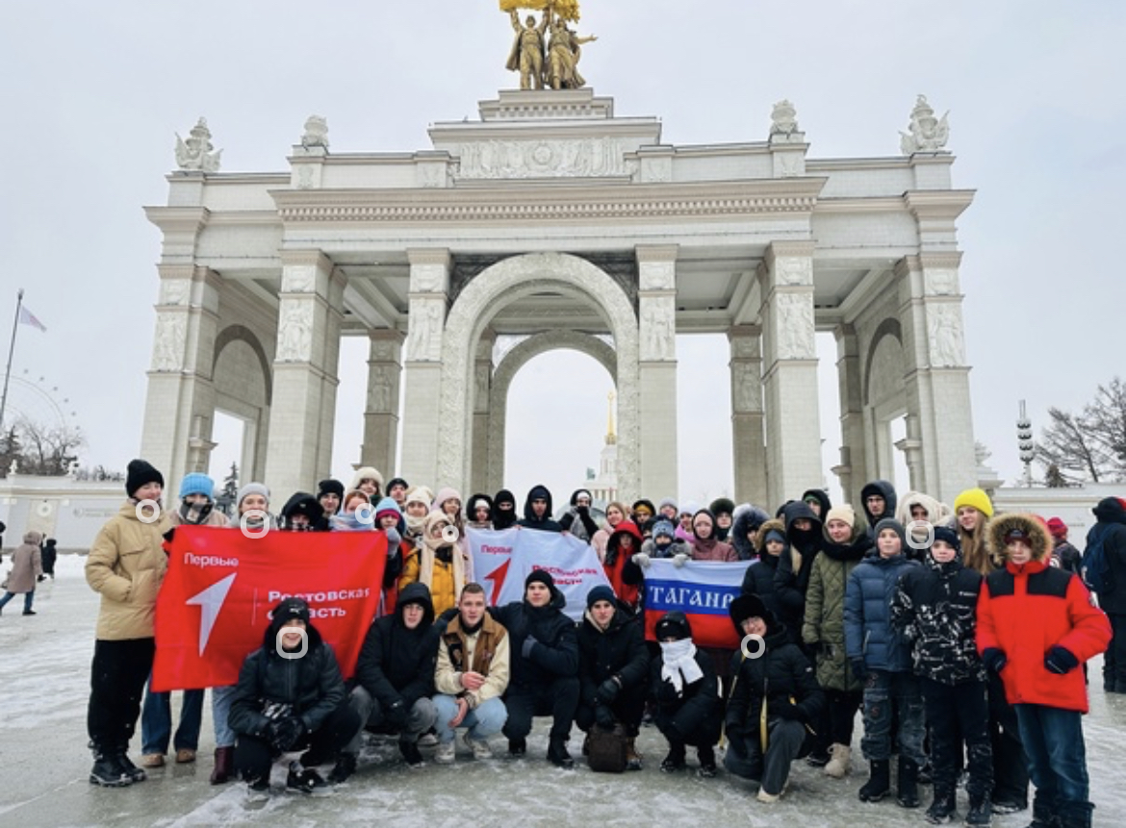
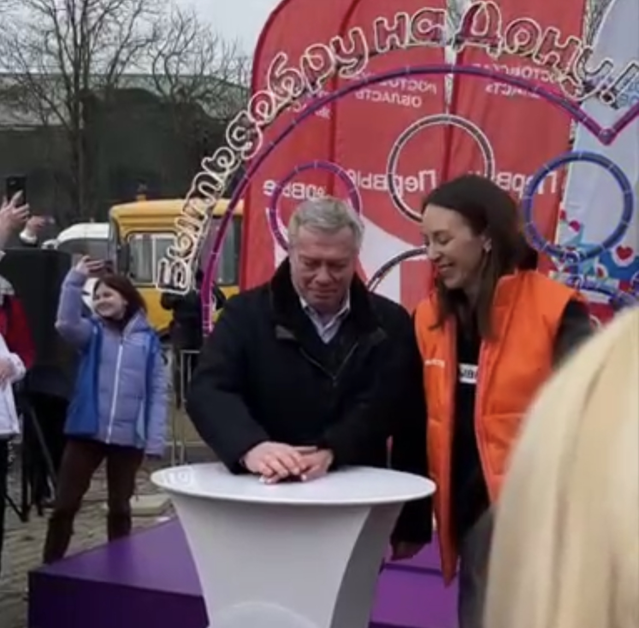
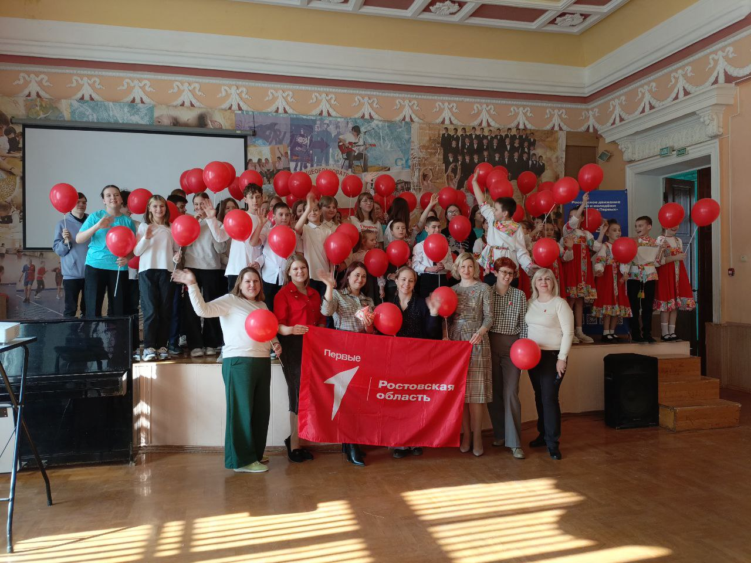
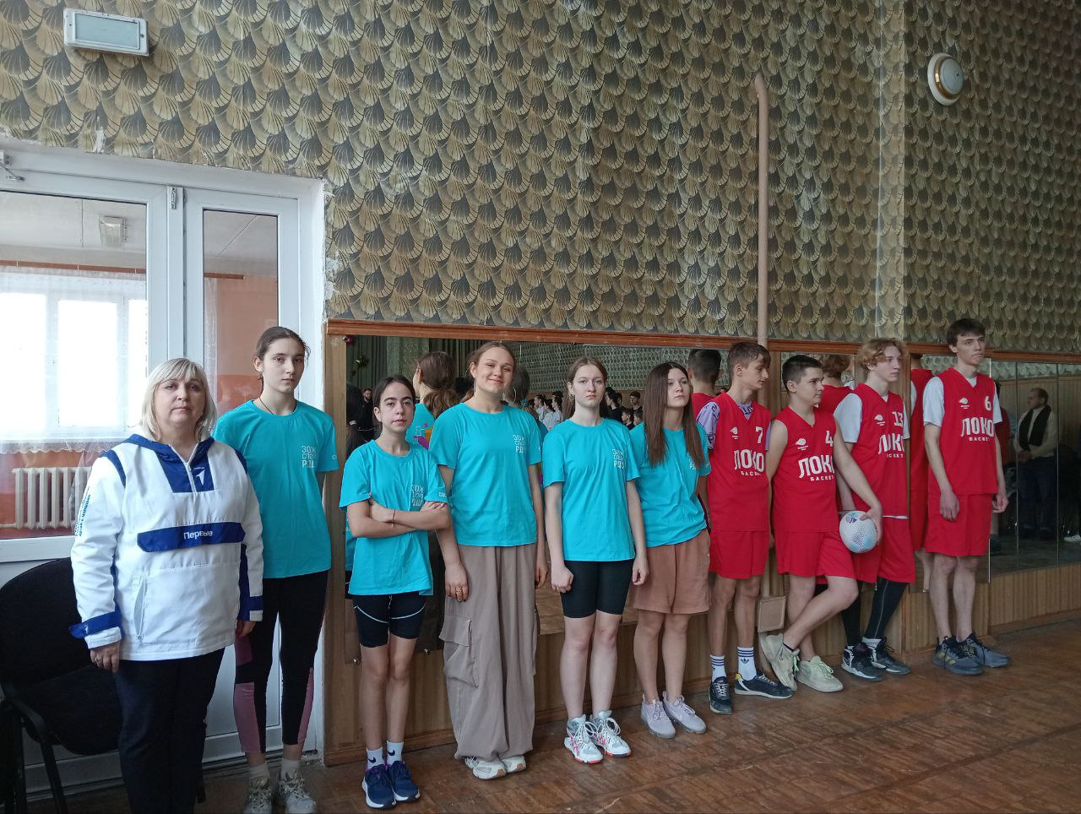

Slide 6
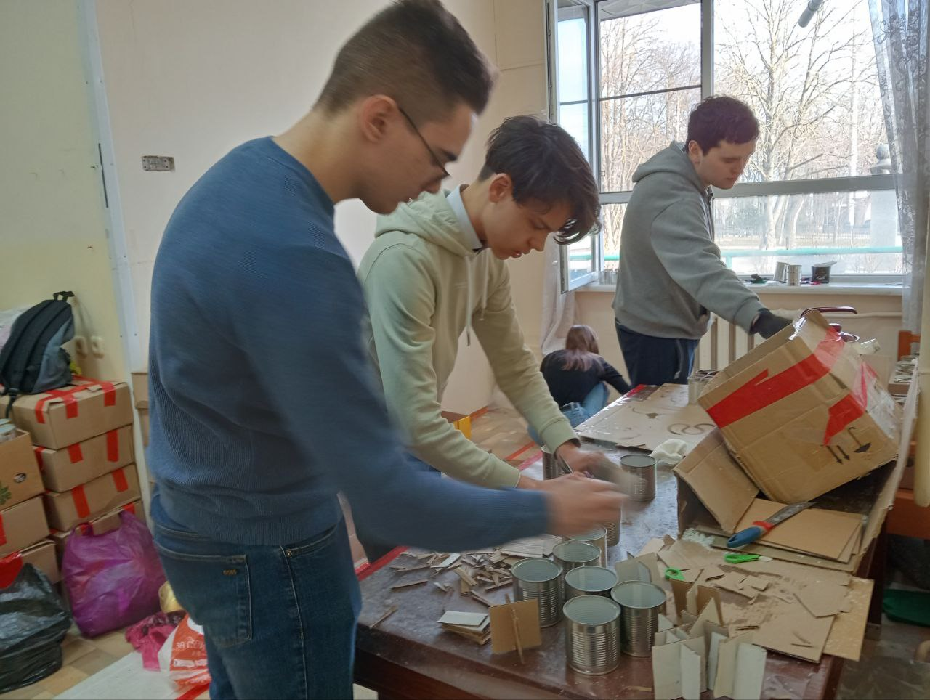
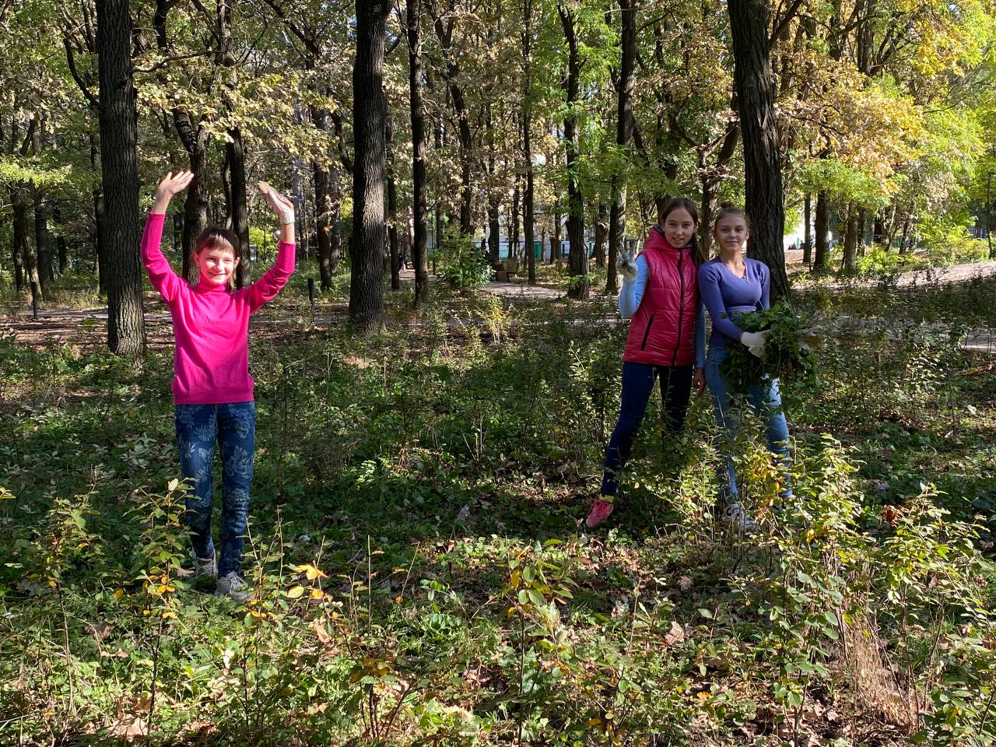
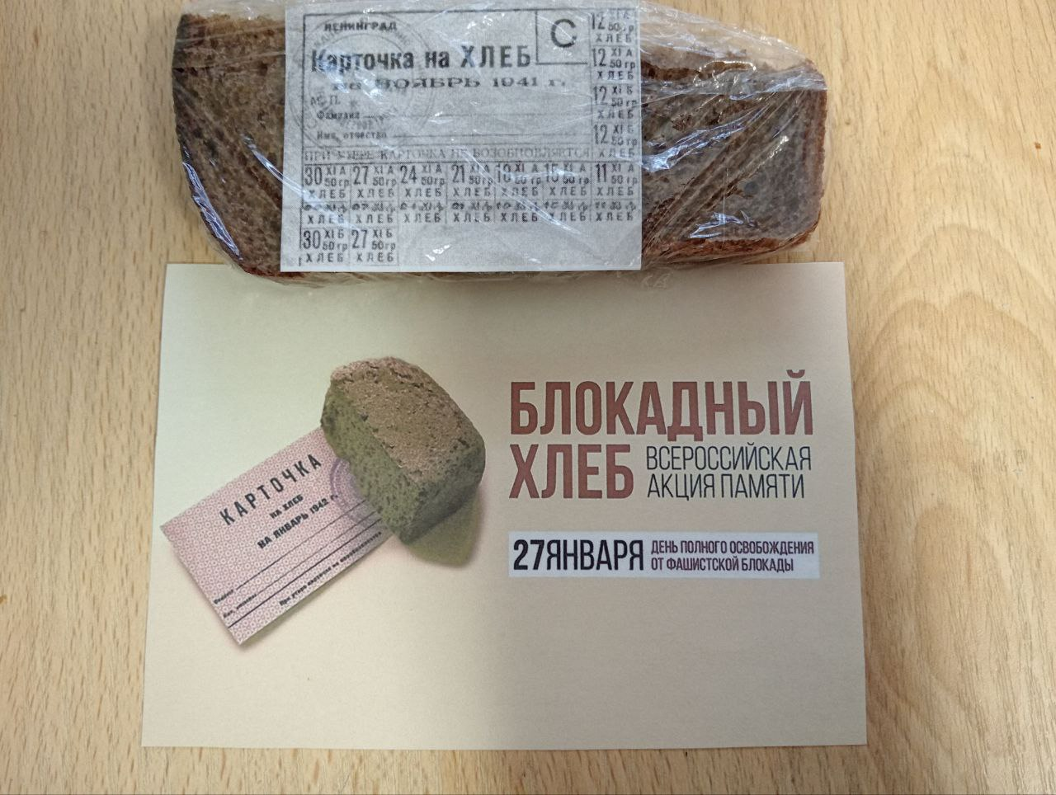
Участие Первичного отделения в акциях:
Всероссийская акция «Учителю с любовью».
Акция «Отвечаю за хвост».
Сбор гуманитарной помощи военнослужащим.
Акция «Читаем Конституцию.
Всероссийской акции «Зарядка Первых».
Акция Памяти «Блокадный хлеб».
Всероссийской акции «Окна памяти».
Всероссийская акция «Доброе дело дня».

Slide 7
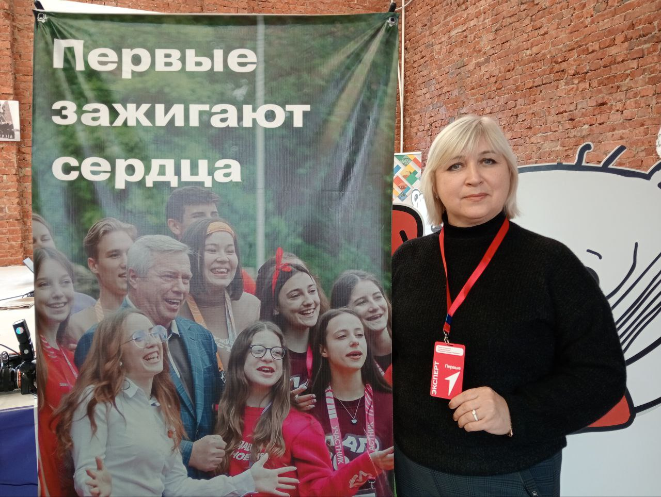
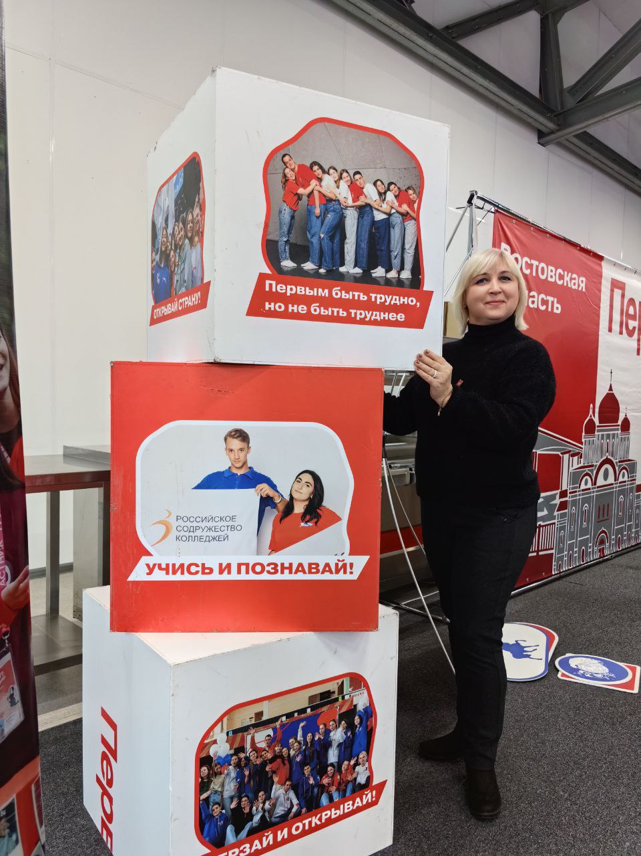
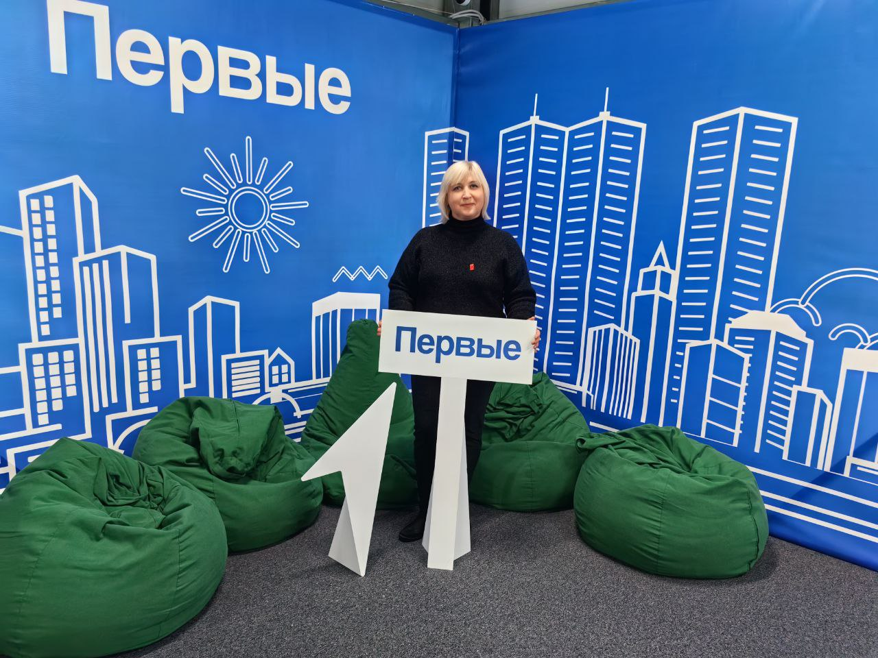
Деятельность Председателя Первичного отделения:
Советник директора по воспитанию, учитель физической культуры Глазкова Наталья
Ивановна вошла в число победителей Всероссийского конкурса трека «Спорт и ЗОЖ»
Движения Первых «Гуру физкультуры».
Советник директора во воспитанию МАОУ СОШ №10 Глазкова Н.И. попала в топ
лучших наставников и приняла участие в региональном этапе федерального проекта по
отбору и подготовке наставников-экспертов «Лига наставников».

Slide 8
Региональные и Муниципальные форумы:
12 сентября во «Дворце молодежи» состоялась первая школа актива «Кампус «Каждый
Первый»», собравшая председателей и заместителей председателей органов школьного
самоуправления.
27 октября 2023 года ученица 9А класса Гура Алиса и советник директора по
воспитанию Глазкова Н.И. стали участниками форума «МедиаПервые». В нем приняли
участие 100 активистов Движения из Таганрога, Неклиновского, Куйбышевского и
Матвеево-Курганского районов
14.12.2023г. для активистов РДДМ «Движение Первых» был организован форум «Быть
гражданином» в рамках Всероссийской акции «Мы-граждане России». Нашу школу
представила на форуме ученица 8А класса Коржова Стефания. Встреча прошла в
Шахматном павильоне парка КиО им. М.Горького
4 декабря 2023 года состоялся городской Спортивный Квиз «СПОрт в Движении».
23 января 2024 года во «Дворце молодежи» состоялась первая встреча Школы актива
«Кампус «Каждый Первый»», собравшая ребят из актива Движения Первых.
МАОУ СОШ No10 представили Масиброда Елизавета (8В класс) и Серёгина Мария (8В
класс
4 апреля активисты из 10 А и 10Б классов в составе: Гнездиловой Арины, Хруленко
Алексей, Ронова Константина, Петровой Дарьи, Цыцорина Романа — встретились с
преподавателями и студентами Кафедры социальных технологий ЮФУ на базе Точки
кипения.
Председатель школьного отделения «Движения первых» Глазкова Н.И.

Slide 9
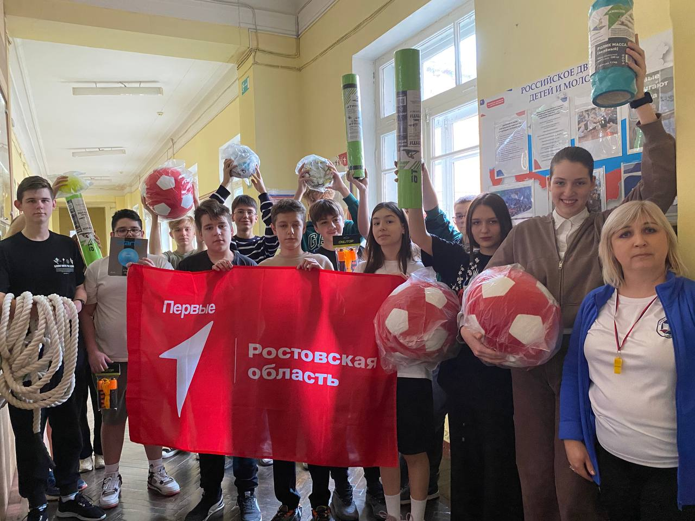
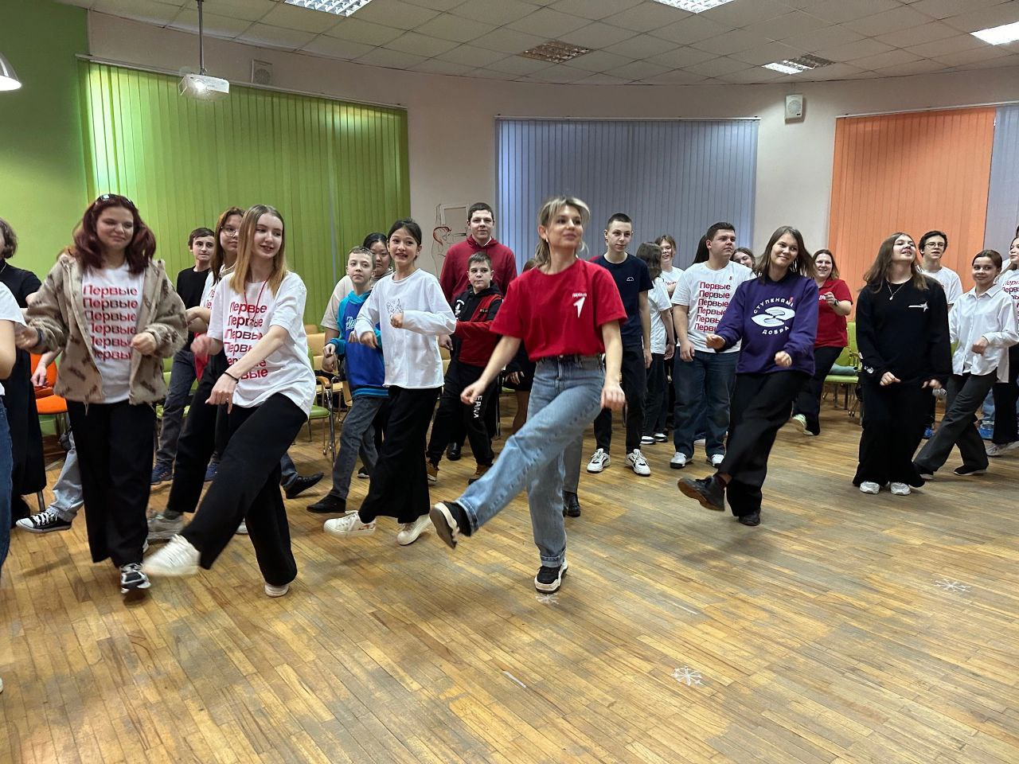
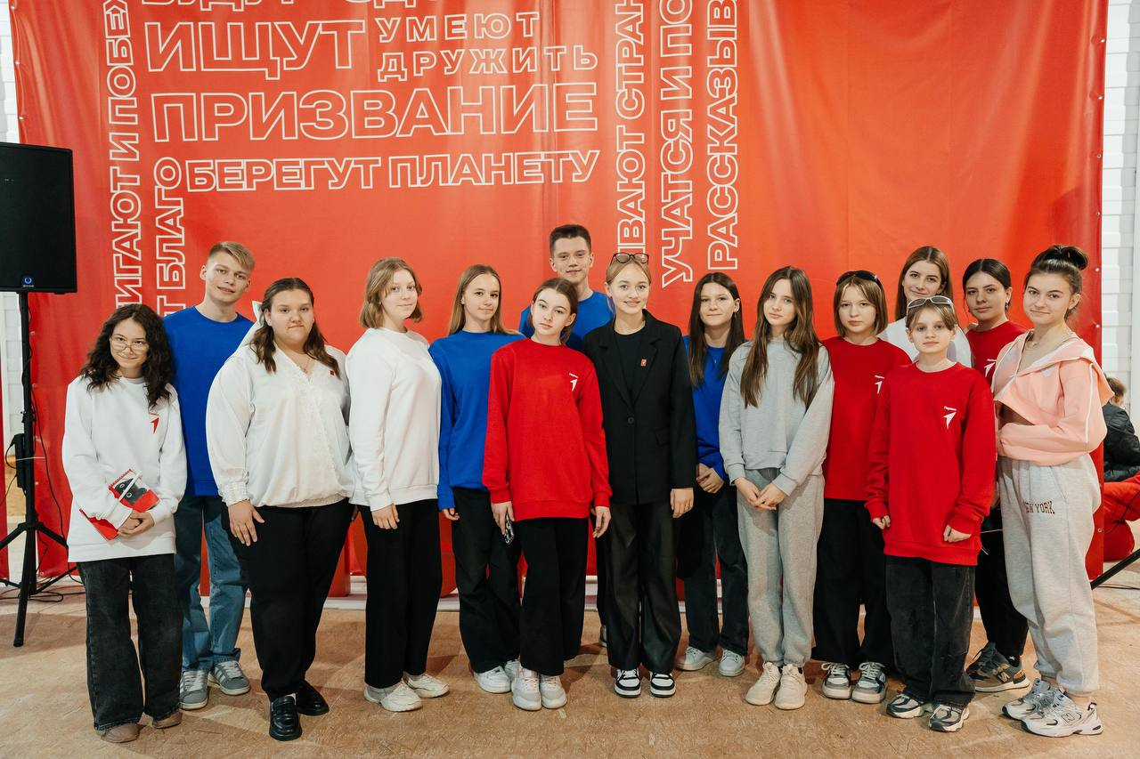
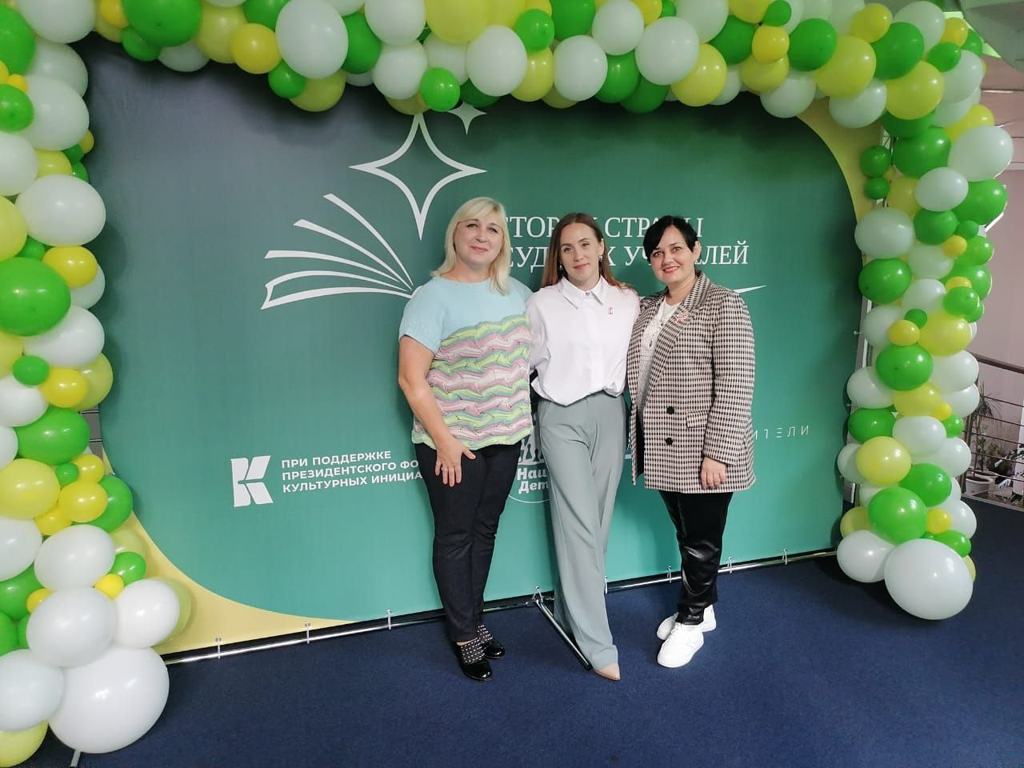
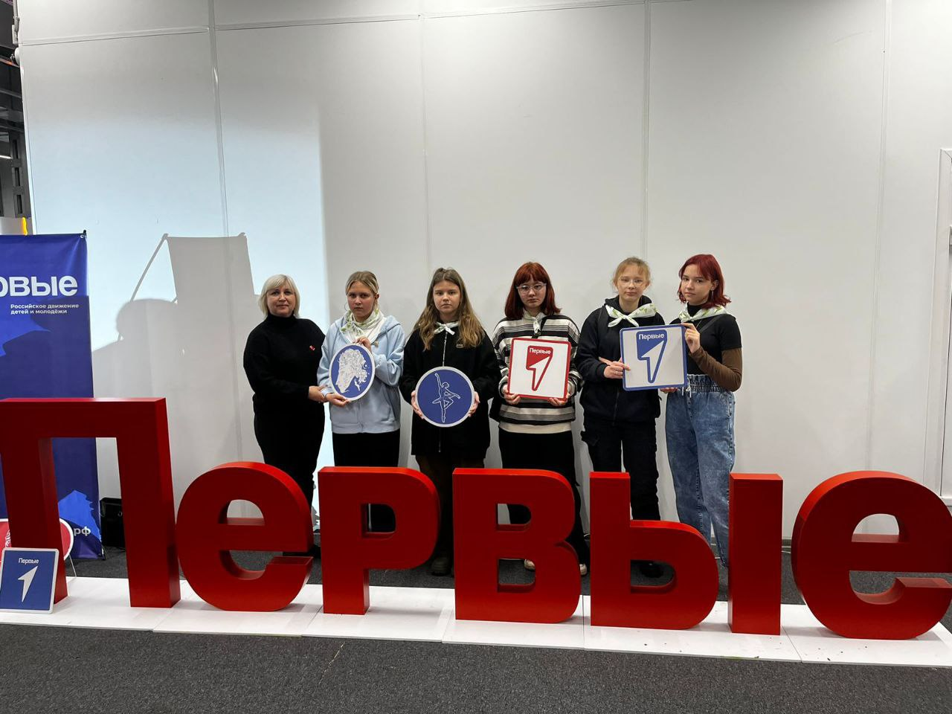

Slide 10
